Slide 1
Maladie de l’enroulement des feuilles de la tomate (Maladie virale causée par le Tomato Yellow Leaf Curl Virus ou TYLCV, transmis par les mouches blanches (Bemisia tabaci)
Protection des pépinières pour avoir des plants exempts de virus.
Comme pour le palu on peut protéger avec des moustiquaires la pépinière. Cela permet de retarder l’attaque.

Slide 2
Semis sous moustiquaire du groupement féminin de Djoga (Torodi)

Slide 3
Protéger les tomates
Nettoyage de la parcelle pour éloigner les mouches blanches qui transmettent la maladie.
Contrôle des herbes comme le datura qui est un réservoir du virus.
Le virus du TYLCV fait des dégâts, le producteur doit observer les plantes qui abritent des mouches blanches.

Slide 4
Attention aux variétés sensibles – en premier ROMA
Si cette maladie est présente chaque année sur vos tomates,
il ne faut pas cultiver une variété sensible (ROMA ou UC 82)

Slide 5
Utilisation de variétés résistantes / celles-ci et d’autres (variétés hybrides les plus souvent, marqué F1 – voir le catalogue du RECA)

Slide 6
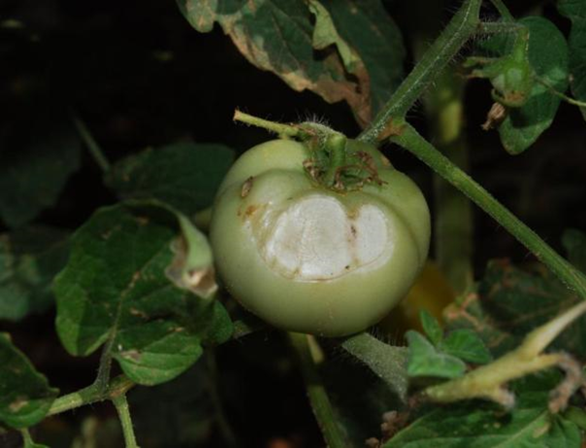
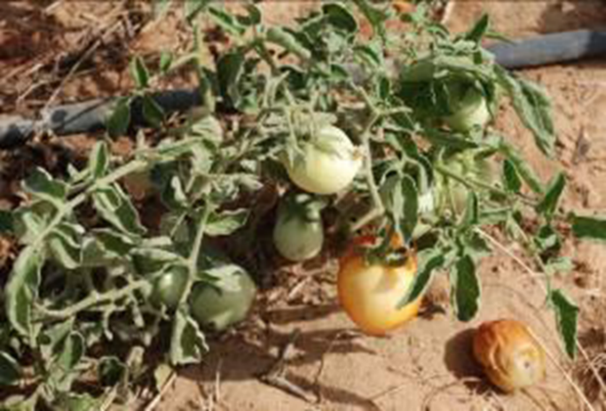
Les brûlures du soleil
Elles peuvent venir de gouttes d’eau qui font loupe.
Elles sont souvent dues à un faible feuillage dû aux nématodes ou autres ravageurs.
La tomate se momifie, brunit et tombe sur le sol.

Slide 7
Nécrose apicale de la tomate
La tomate et le poivron peuvent être atteints de la pourriture sèche ou nécrose apicale. Les symptômes se manifestent surtout sur les fruits prêts à mûrir.
Cette nécrose est causée par un manque de calcium, lequel est lui-même causé par des conditions de culture ou climatiques défavorables. La nécrose apicale survient au moment où les fruits ont un besoin élevé en calcium.

Slide 8
Avant les pesticides
La première bataille du maraîcher c’est à la fin de la récolte précédente. Il faut brûler tous les résidus tout de suite.
La seconde bataille contre les maladies c’est à la pépinière pour avoir des plants forts.
La troisième bataille c’est une parcelle bien nettoyée pour ne pas offrir de refuges aux ravageurs
La quatrième bataille c’est que les producteurs respectent ensemble les règles.

Slide 9
Avant les pesticides / OBSERVER
Porter une attention particulière à la face inférieure des feuilles qui abritent généralement des ennemis tels que les acariens, les mouches blanches, les pucerons ainsi que les œufs des insectes et autres nuisibles ;
Une intervention menée dès le début d'une infestation aura toutes les chances de contrôler efficacement les nuisibles de manière à les maintenir à un seuil minimum avec de faibles quantités de pesticides.

Slide 10
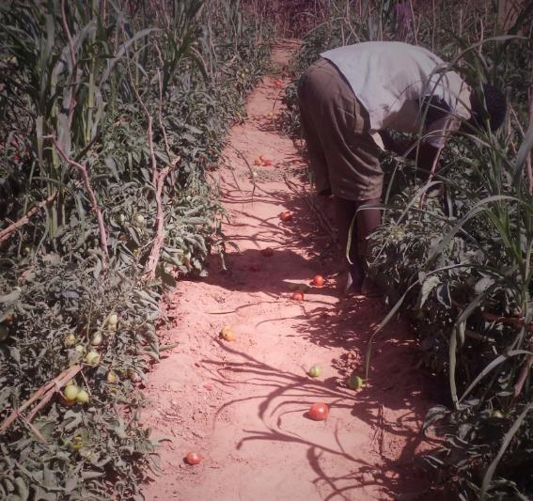
Mettre en pratique, comment ?
Vous connaissez votre terrain et certains problèmes que rencontrent les producteurs ou productrices.
Pendant ces deux jours à vous de sélectionner des mesures à essayer afin de les programmer avec les producteurs.
Par exemple, apporter une
forte quantité de fumier
ou compost sur 3 rangs pour
voir les effets.
Notez vos idées d’actions

